Slide 1





Proyecto de Responsabilidad Social Corporativa 2020

Slide 2

MOTIVACIÓN
de proyecto.
01
DEFINICIÓN
de la propuesta.
02
IDEARIO
Contenido:
Misión, visión, valores.
03
MARCO
de Actuación.
04
CONDICIONES
del Servicio.
05
CRITERIOS
de selección.
06
BENEFICIOS
Sociales.
07

Slide 3

Una empresa es socialmente responsable cuando en su proceso de toma de decisiones valora el impacto de sus acciones en las comunidades, en los trabajadores y en el medio ambiente, e incorpora efectivamente sus intereses en sus procesos y resultados.

Slide 4

Don Oscar Ondo Ngomo Mchama
Director General de GITGE
Queremos asegurarnos de que los niños desde los primeros niveles de su educación comiencen a desarrollar un interés saludable en la tecnología y también les brinden a nuestros hijos los medios para que puedan desarrollar y perfeccionar ese interés
¡Invertir en el futuro de nuestros jóvenes es invertir en el futuro de Guinea Ecuatorial!
MENSAJE DE BIENVENIDA

Slide 5


01
MOTIVACIÓN
Tras la celebración del TEG Campus, GITGE se dio cuenta que no existía un ecosistema tecnológico que permitiera a los jóvenes desarrollar sus habilidades en este área desde temprana edad.
Tras la celebración del TEG Campus, GITGE se dio cuenta que no existía un ecosistema tecnológico que permitiera a los jóvenes desarrollar sus habilidades en este área desde temprana edad.

Slide 6
Definicíon del Proyecto GITGE EDUCA
El proyecto social GITGE EDUCA, consiste en poner internet en los colegios públicos del país, mediante varios criterios de selección de los colegios.
Considerando que las TIC constituyen una oportunidad para promover el aprendizaje y mejorar la enseñanza, siendo la educación la principal herramienta para transformar el pis.

Slide 7




03
Dotar de internet de F.O a los colegios públicos del ámbito Nacional.
Que los futuros participantes del TEG Campus reciban formación tecnológica desde temprana edad.
  Trabajo en equipo
  Calidad
  Profesionalidad
  Excelencia
  Liderazgo

Slide 8

04
MARCO DE ACTUACIÓN
4 Escuelas
Gitge Educa anualmente
43 Institutos de Educación Secundaria
743 Centros Educativos públicos

Slide 9
Acciones a realizar para la ejecucíon del proyecto
Rehabilitación de las Aulas
Donación de Internet
Donación de Equipos informáticos
Proporcionar un grupo electrógeno/paneles solares en los colegios situados en zonas remotas o con problemas eléctricos.
Financiación de la obra civil.
Proyecto de RSC 2019-2020

Slide 10
Acciones a ejecutar por GITGE.
La compra de merchandising
Conexión de 10mb (4 colegios)
Proyecto de RSC 2019-2020

Slide 11
Acciones de colaboracíon
Donando el material informático al colegio conectado.
Financiando la obra civil.
Rehabilitando el aula de informática.
Proporcionando un grupo electrógeno/paneles solares problemas eléctricos.
compra de merchandising
Proyecto de RSC 2019-2020

Slide 12
Objetivos de GITGE EDUCA durante el 2020.
Conexión de 4 colegios a la red de Fibra óptica por todo el Territorio Nacional (1 colegio/trimestre).
Proyecto de RSC 2019-2020

Slide 13
05
CONDICIONES DEL SERVICIO
Internet monitorizado para evitar el acceso a determinadas páginas.
Profesores de informática.
Buen cuidado de la donación

Slide 14
06
CRITERIOS DE SELECCIÓN
Rendimiento en la selectividad de los colegios.
Colegios con fácil acceso para la conexión
La primera etapa de la conexión cubre los colegios con secundaria.
Por provincias-distritos

Slide 15
07
BENEFICIOS SOCIALES
Alumnos tecnológicamente educados.
Contribución al Desarrollo económico del país, apoyando a los usuarios de la tecnología desde la base

Slide 16
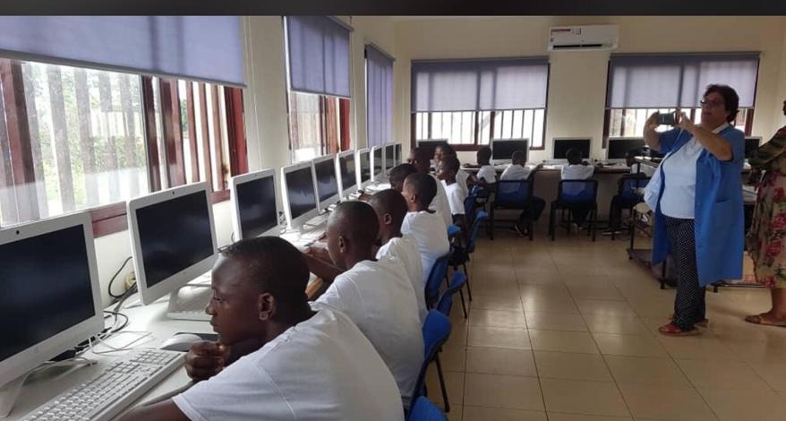

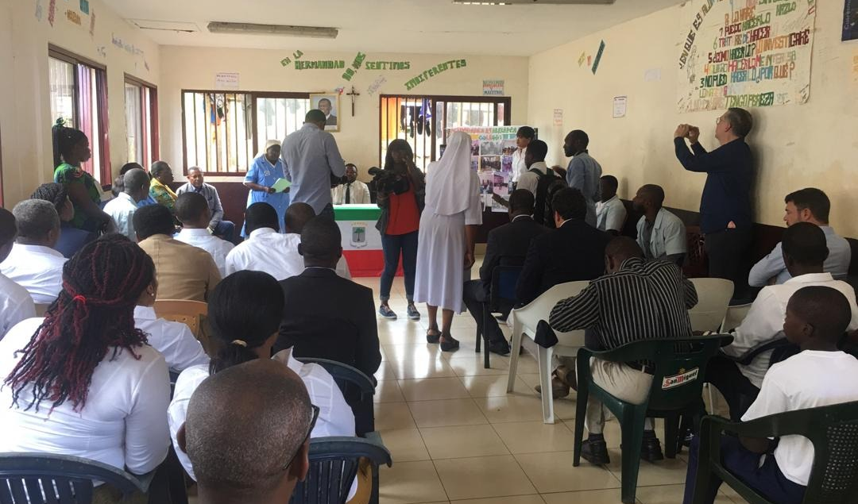
AVANCE DEL PROYECTO GITGE EDUCA
Dando inicio al proyecto GITGE EDUCA, en la actualidad tres colegios públicos se han beneficiado de la conexión de internet gratis, cuya relación se cita:
COLEGIO PUBLICO CANIGE DE MALABO
COLEGIO PUBLICO CANIGE MONGOMO (NANA MANGE)
COLEGIO DULCE NOMBRE DE MARIA (BASACATO)
COLEGIO PUBLICO SANTA TERESITA

Slide 17
09
SEGUIMIENTO DE PROYECTO
Para el seguimiento del proyecto se organizarán “inspecciones” en los colegios donados, Con el objetivo de conocer el uso y estado de las aulas donadas.
Se realizarán dentro del marco de actividades divulgativas y de conocimiento sobre las TIC.
Estas visitas de actividades se realizarían con cierta periodicidad, una o dos veces al año.

Slide 18


PRESUPUESTO
PARA LA ACTIVACIÓN DEL PLAN ES NECESARIO CONTAR CON LOS SIGUIENTES RECURSOS:
RECURSO FINANCIEROS
El presupuesto estimado para la ejecución del proyecto, momentáneamente es de 146,787,652 francos CFA invertidos según la tabla.
.
N.ORD | ACTIDAD | COSTE POR UNIDAD | NUMERO COLEGIOS | P.TOTAL
1 | CONEXIÓN DE 10MB | 716.913FR | 4 | 2,867.652 XAF
2 | REHABILITACION DE LAS AULAS | 10.000.000FR | 4 | 40.000.000 XAF
3 | COMPRA DE ORDENADORES | 700.000FR | 26ord*.4 | 72,800,000 XAF
4 | TRABAJOS DE CONEXION | 5.000.000FR | 4 | 20,000,000 XAF
5 | MERCHANDISING | 2.780.000FR | 4 | 11,120,000 XAF
PRESUPUESTO TOTAL |  |  |  | 146,787,652 XAF

Slide 19
PARTICIPACION ECONOMICA DEL GITGE
DENTRO DEL PRESUPUESTO DEL PROYECTO GITGE EDUCA:
Gitge le corresponde cubrir los siguientes gastos:
La compra de merchandising
Conexión de 10mb (4 colegios)
Cuya totalidad asciende a un total de :
13,987,652 XAF

Slide 20


BENEFICIOS DE LOS COLABORADORES
Visibilidad nacional así como Internacional en medios
Contribuir en el desarrollo de las TIC en GE
Una acción diferente en RSC con impacto social real
Potenciación de imagen de su marca
A parte de los beneficios citados se dejará la opción al colaborador de sugerir la contrapartida que quiere por colaborar, siempre y cuando que esté en la línea de actividades del proyecto GITGE EDUCA.

Slide 21
PLAN DE VISIBILIDAD
Editar un videoreportaje del estado anterior a la actuación y después de la misma en el acto de la donación.
Organizar sesiones de entrevistas en los medios y comunicar adecuadamente a todos los medios.
En el aula, colocar stickers, posters, alfombrillas de ratón, Murales…

Slide 22
PLAN DE EJECUCIÓN
Primera fase de la ejecución del proyecto:
  Visita a los colegios
  Estudio de viabilidad
  Fecha prevista de inicio 03/01/2020
Segunda fase de la ejecución del proyecto:
  Conexión de la red wifi en los colegios en un intervalo de un mes por colegio.
  Inauguración de la primera sala de informática donada.
  Fecha prevista de realización 01/03/2020
NECESIDAD
PROYECTO Y FINANCIACIÓN
EJECUCIÓN E INSTALACIÓN
INAUGURACIÓN Y SEGUIMIENTO

Slide 23
 |  | CRONOGRAMA PARA LA EJECUCÍON DEL PROYECTO GITGE EDUCA 2020
 |  |  |  |  | PERIODO Y CONTROL DE EJECUCION
 |  |  |  |  | AÑO 2017-2018 |  |  |  | 2020-2021
Nº | TAREAS | COLEGIOS PÚBLICOS DE BIOKO NORTE | COLEGIOS PÚBLICOS DE LA REGION CONTINENTAL | FECHA | 1 | 2 | 3 | 4 | 5 | 6 | 7 | 8 | 9 | 10 | 11 | 12 | OBSERVACIONES
1 | PRIMERA FASE |  |  |  |  |  |  |  |  |  |  |  |  |  |  |  | PROYECTO EN CURSO
 | 1.1 SELECCIÓN DE LOS COLEGIOS |  |  | 6-10 Enero |  |  |  |  |  |  |  |  |  |  |  |  | presentación del proyecto a los posibles colaboradores
 | 1.2 VISITAS A LOS COLABORADORES |  |  | 10-30 Enero
2 | ESTUDIOS DE VIABILIDAD DE LOS COLEGIOS SELECCIONADOS |  |  | 13-31 Enero
3 | PRESENCIA EN LOS MEDIOS DE COMUNICACIÓN Emisión del video reportaje GITGE EDUCA
 | Actividad 3.1 acudir al programa de TVGE A FONDO |  |  | 03/01/2020
4 | Actividad 3.2 acudir al programa de TVGE BALCON DEL DOMINGO |  |  | 08/01/2020
 | Actividad 3.4 acudir al programa de RTVGE EL RECORRIDO |  |  | 15/01/2020
6 | Actividad 3.5 acudir al programa de RTV ASONGA ARRIBA LA MAÑANA |  |  | 20/01/2020
 | Actividad 3.6 acudir al programa de TVGE MATINALES |  |  | 30/01/2020
8 | SEGUNDA FASE
 | CONEXION DE LOS COLEGIOS
9 |  |  | Colegio 3 (bata-Carlos Luenga) | abr-20
 |  | Colegio 4 ANNOBON ( Ines Annobon) |  | jun-20
10 |  | Colegio 4 akurenam (ministro) |  | sep-20
 |  |  | Colegio 4 BOE Evinayong | dic-20
14 | PRIMERA INSPECCION EN LOS COLEGIOS CONECTADOS | Basacato |  | mar-20
15 | SEGUNDA INSPECCION EN LOS COLEGIOS CONECTADOS |  | Colegio 1 | sep-20
NOTA: EL PLAN DE ACCION SERÁ MODIFICADO, PERIODICAMENTE SEGÚN EL GRADO DE LA EJECUCION DE LAS ACCIONES

Slide 24
EQUIPO DE COMUNICACIÓN DEL PROYECTO GITGE EDUCA
Realizar un Spot publicitario genérico
Pantallas de publicidad
Presencia en los medios de comunicación
Radio Televisión Guinea Ecuatorial (Televisión) | Radio Televisión Guinea Ecuatorial (Radio)
A fondo (DG, DGA, Miriam o Silvia Balcón del domingo (Buenaventura y Reyes) Matinales (Estefania y Silvia) | El recorrido (Reyes)
Radio Televisión Asonga (programa radio) | Radio Televisión Asonga (Televisión)
Ariba la mañana (Irene y Bibiana) | Buenos días (Reyes y Bibiana)

Slide 26
